Slide 1

物件導向設計實習
ProgEdu 教學

Slide 2
目錄
使用ProgEdu完成作業
第一部分
第二部分
使用ProgEdu進行同儕審查
ProgEdu Metrics
第三部分
第四部分
使用 ProgEdu 查看自己的學習狀況

Slide 3

ProgEdu 網址
http://140.134.25.64:33540
帳號、密碼預設都是學號

Slide 4
目錄
使用ProgEdu完成作業
第一部分
1.1
Clone 作業

Slide 5
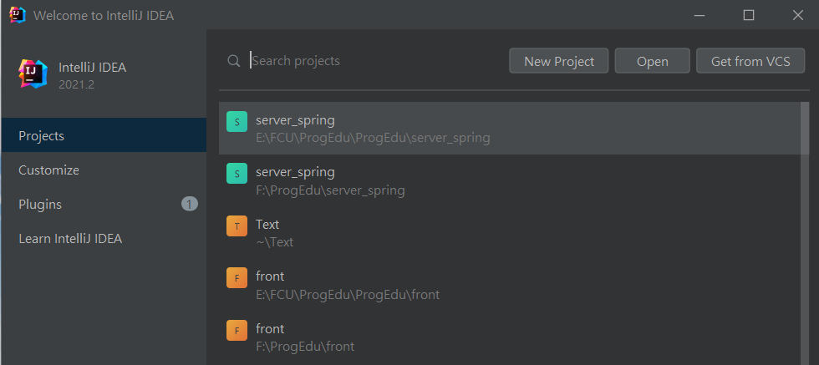
Clone 作業
選擇 Get from VCS

Slide 6
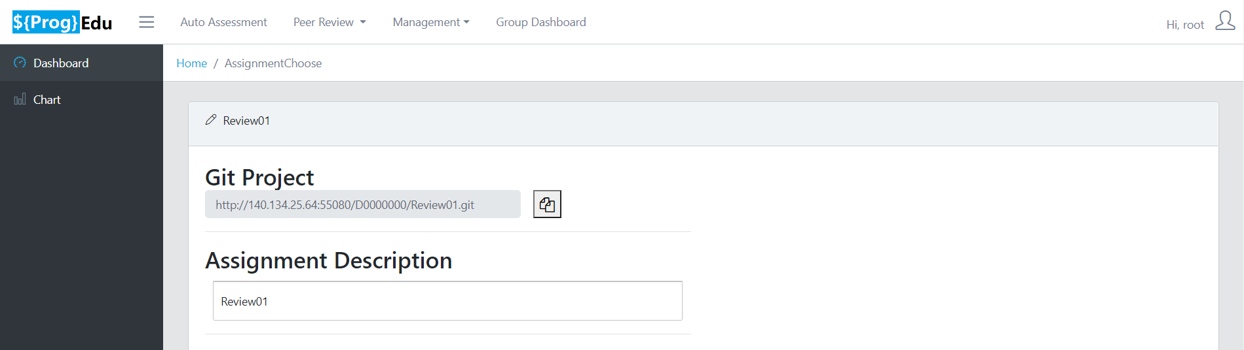
Clone 作業
複製作業的Git網址

Slide 7
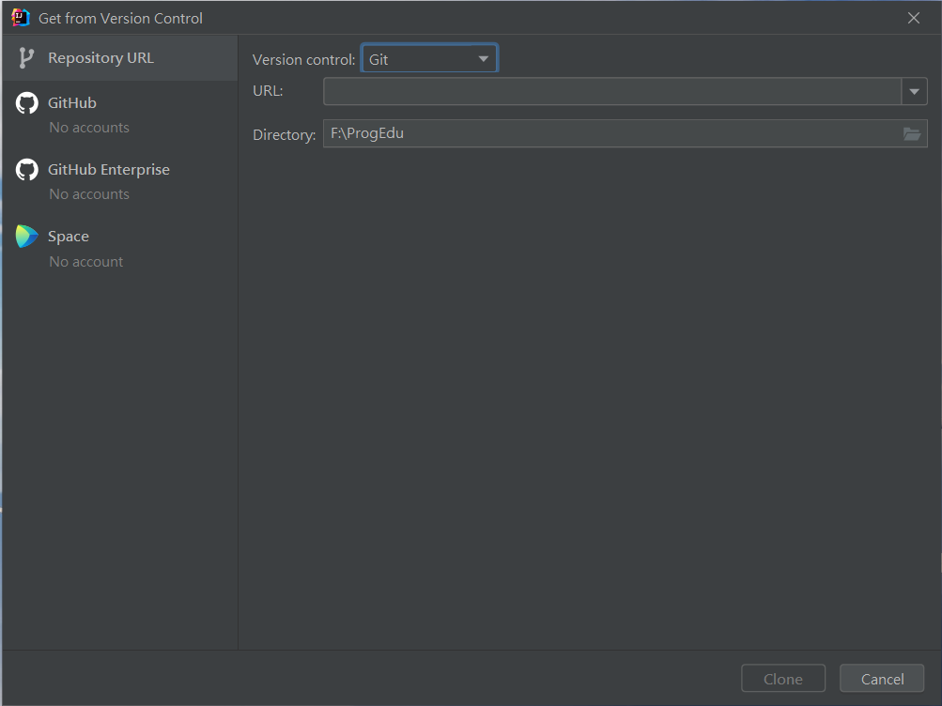
Clone 作業
選擇 Repository URL

Slide 8
Clone 作業
貼上剛剛複製的網址

Slide 9
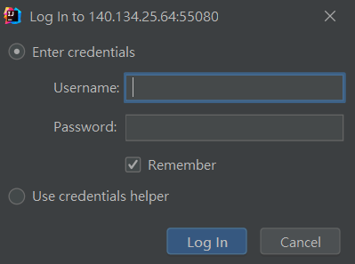
Clone 作業
輸入帳號(學號)、密碼

Slide 10
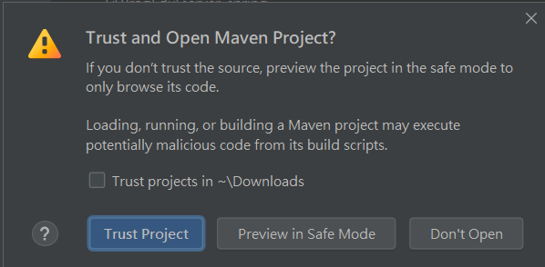
Clone 作業
點選 Trust Project

Slide 11
目錄
使用ProgEdu完成作業
第一部分
1.2
Push 作業

Slide 12
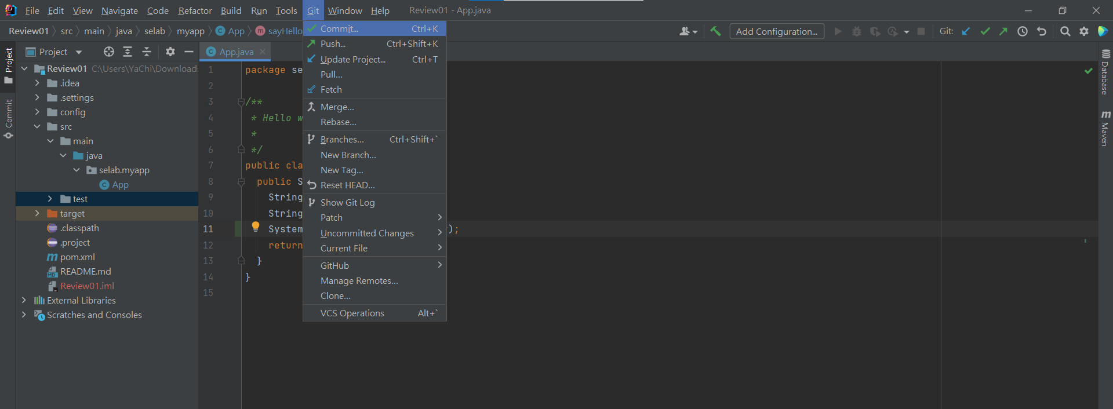
Push 作業
點選右上方的 Git -> Commit

Slide 13
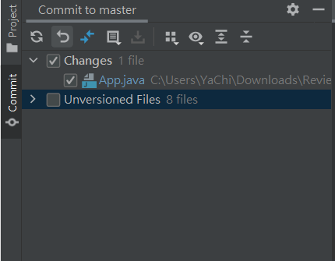
Push 作業
選擇要 add 的檔案

Slide 14
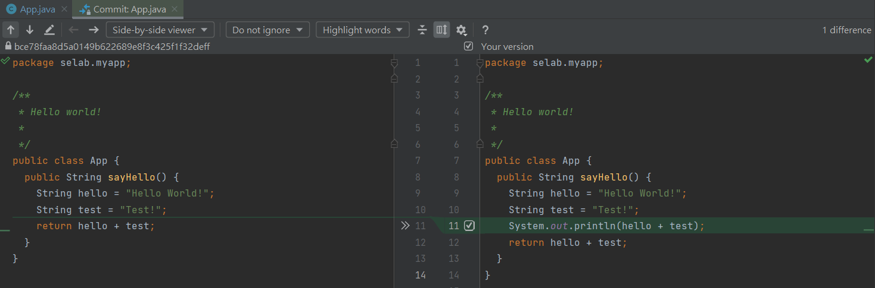
Push 作業
點開檔案可以查看修改紀錄

Slide 15
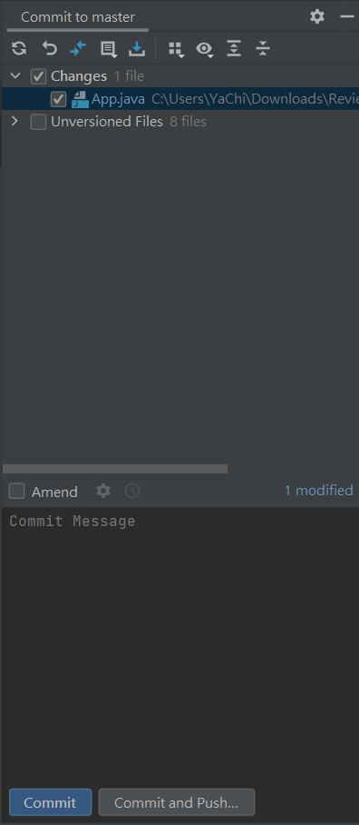
Push 作業
輸入 Commit Message (必填)
點擊 Commit and Push
輸入Commit Message*

Slide 16
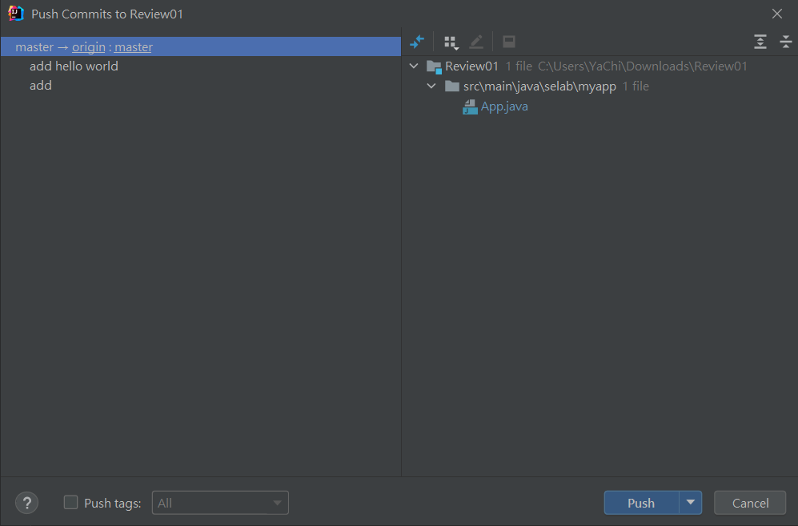
Push 作業
選擇 master 並 Push
Commit Message 紀錄

Slide 17
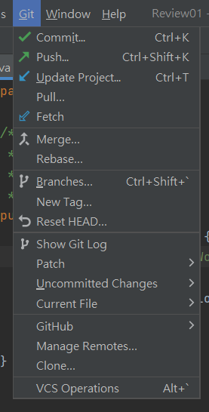
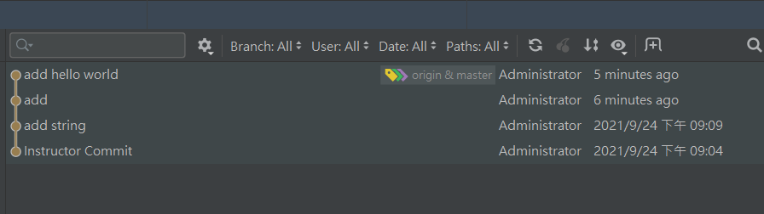
Push 作業
點擊 Show Git Log
查看所有 Commit 紀錄

Slide 18
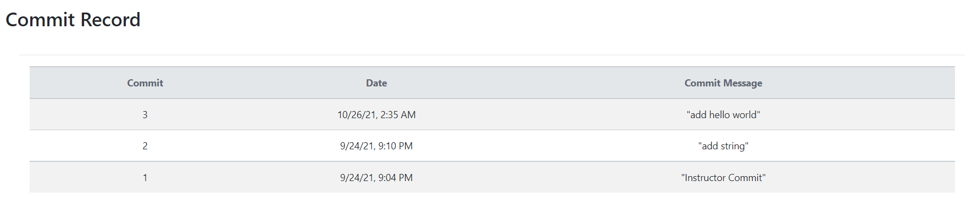
Push 作業
在ProgEdu 可以查看 Push 成功的 Commit Message

Slide 19
目錄
使用ProgEdu進行同儕審查
第二部分
2.1
進行同儕審查

Slide 20
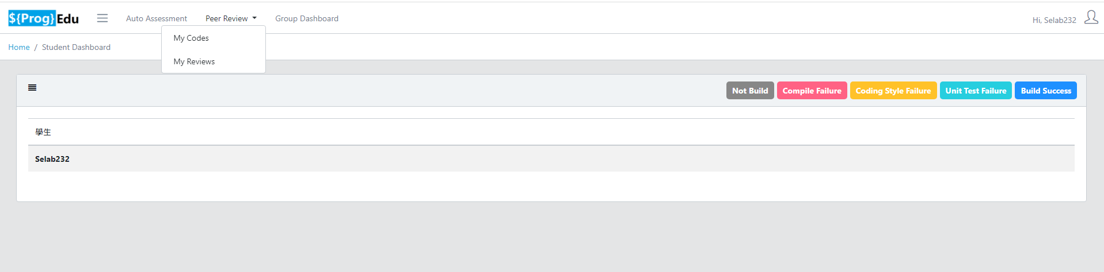
進行同儕審查
點選 Peer Review -> My Reviews

Slide 21
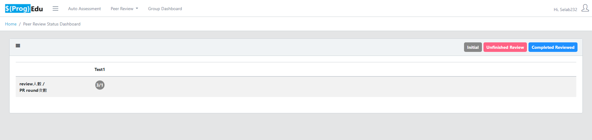
進行同儕審查
點選作業

Slide 22
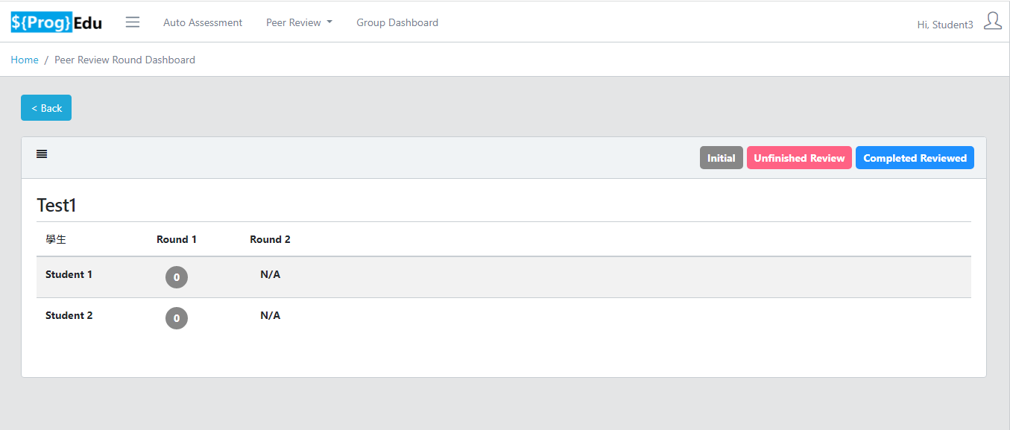
進行同儕審查
每個學生會有2~3位學生的程式碼要審查

Slide 23
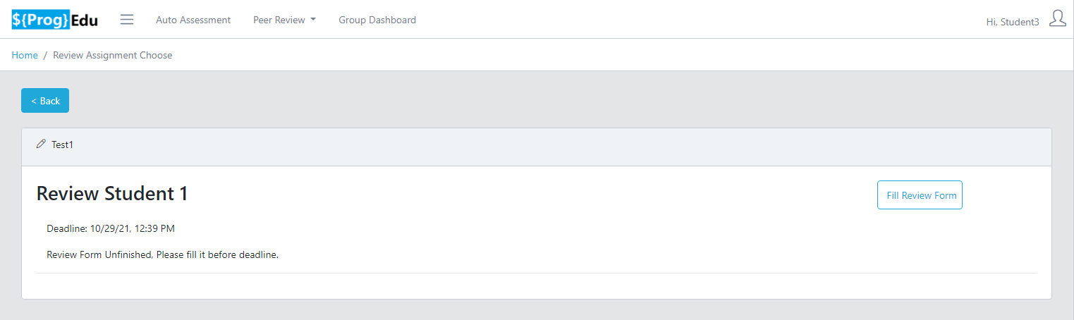
進行同儕審查
點選 Fill Review Form

Slide 24
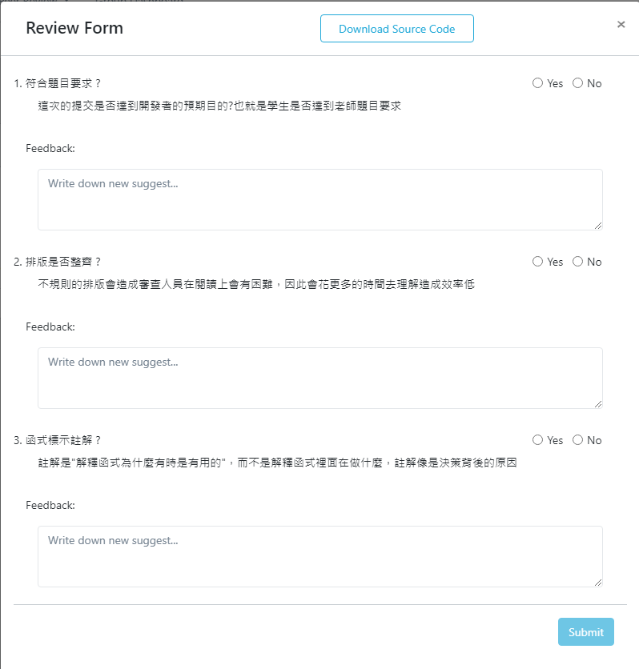
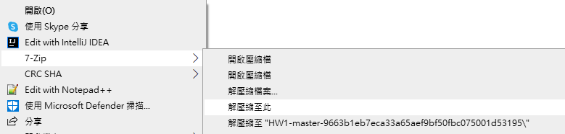
進行同儕審查
點擊 Download Source Code
右鍵檔案選擇7-Zip

Slide 25
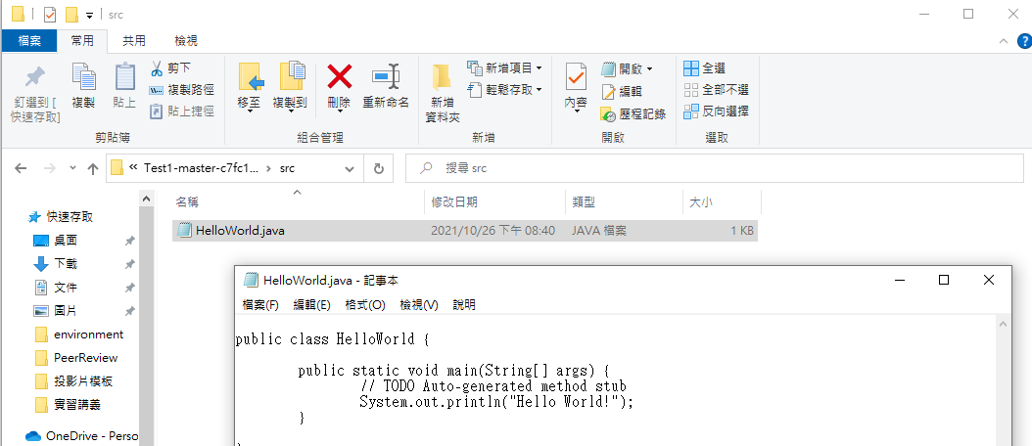
進行同儕審查
點開 Java 檔進行審查

Slide 26
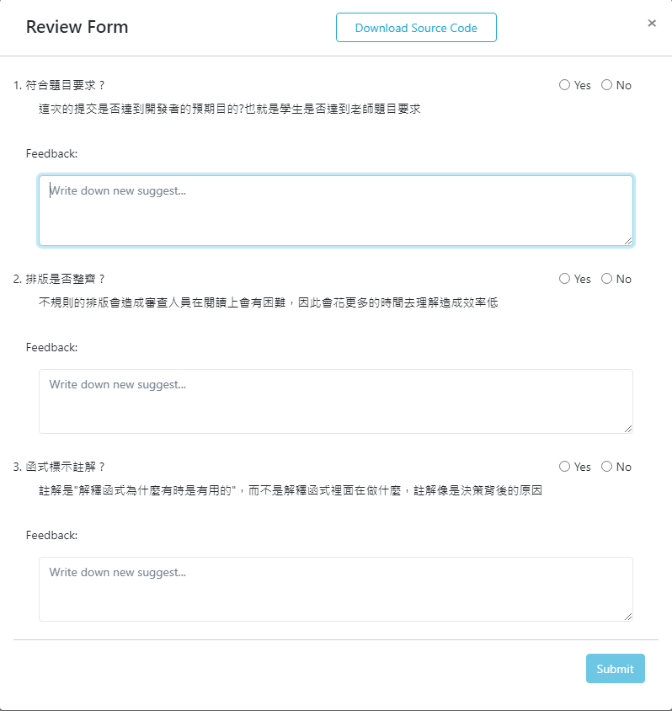
進行同儕審查
回答是否符合審查標準、其他回饋意見

Slide 27
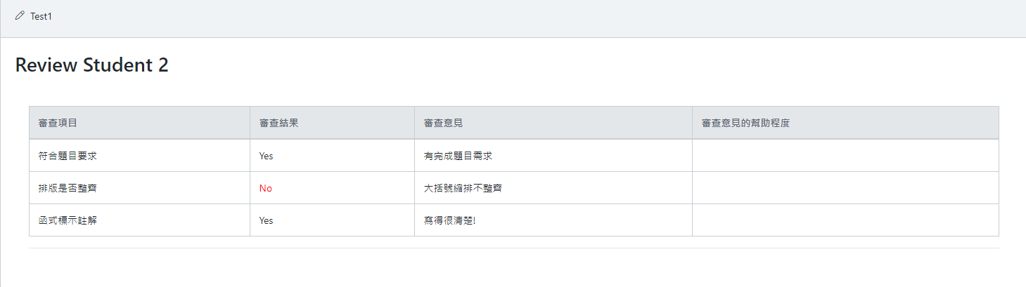
進行同儕審查
提交後可以看到剛剛的審查意見

Slide 28
目錄
使用ProgEdu進行同儕審查
第二部分
2.2
對同儕審查的意見給出評分

Slide 29
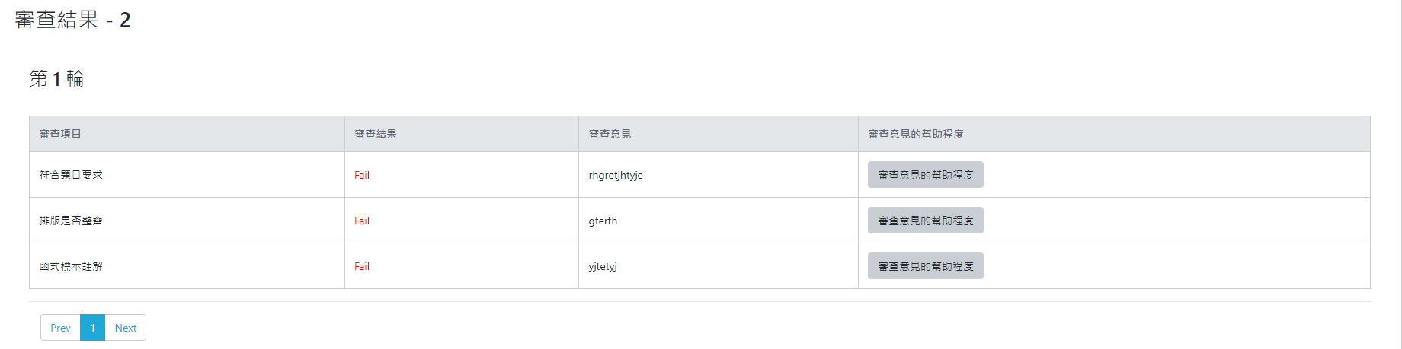
對同儕審查的意見給出評分
點擊審查意見的幫助程度

Slide 30
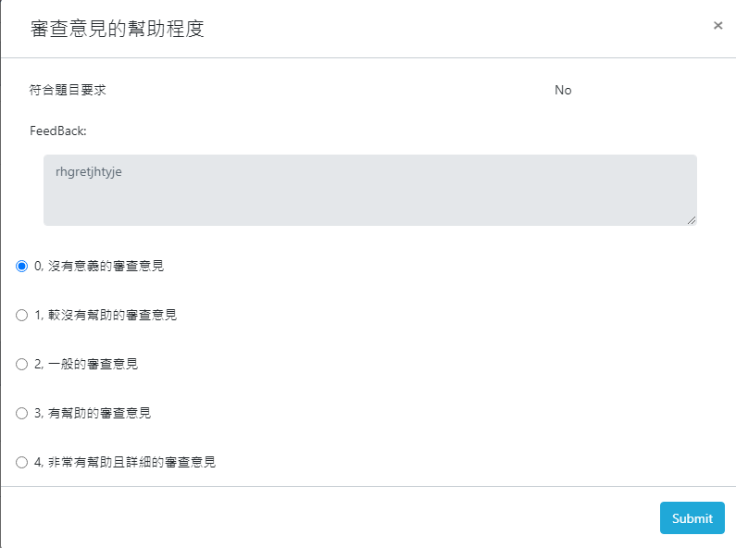
對同儕審查的意見給出評分
給出審查意見的幫助程度 0 - 4分

Slide 31
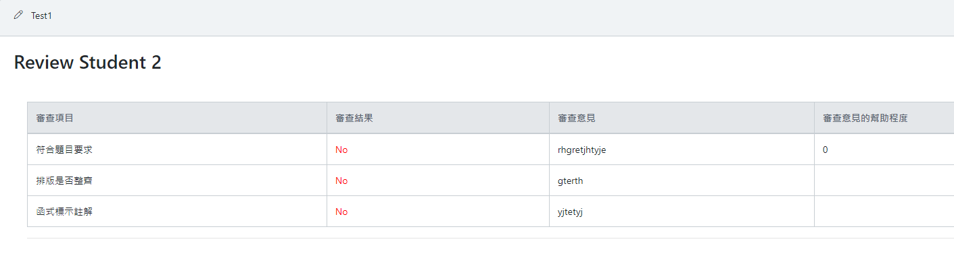
對同儕審查的意見給出評分
可以查看自己的審查意見對同學的幫助程度

Slide 32
目錄
ProgEdu Metrics
第三部分
3.1
介紹審查 Metrics

Slide 33
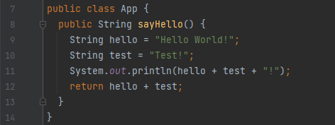
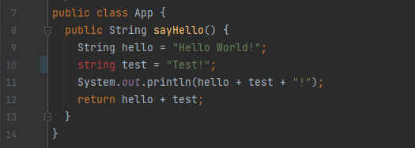
介紹審查 Metrics
是否編譯成功
在執行程式碼時，程式碼是否能夠被IntelliJ編譯
Ex: 檢查是否能執行、是否有語法錯誤等
可以編譯
不能編譯

Slide 34
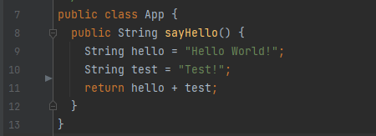
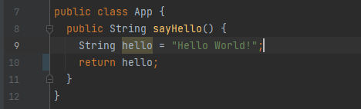
介紹審查 Metrics
是否符合題目要求
這次的提交是否達到開發者的預期目的? 程式執行結果是否正確
Ex: 題目要求學生回傳”Hello World! Test!”
符合題目要求
不符合題目要求

Slide 35
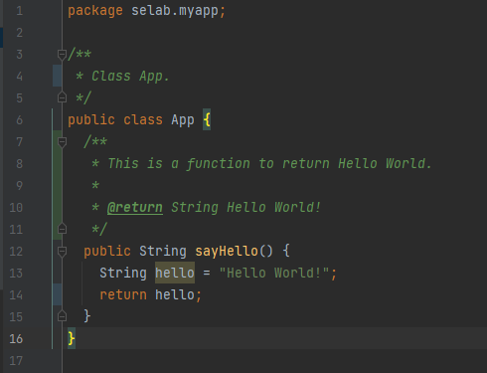
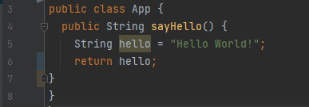
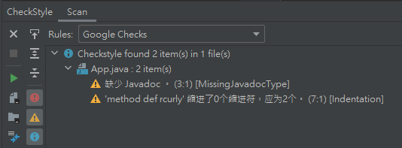
介紹審查 Metrics
排版是否整齊
不規則的排版會造成審查人員在閱讀上會有困難，因此會花更多的時間去理解造成效率低
Ex: 使用Check Style檢查是否排版正確
符合 Check Style
不符合 Check Style

Slide 36
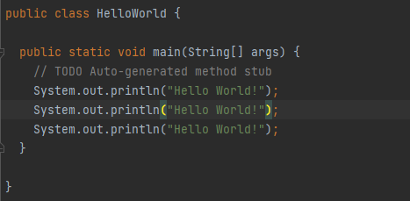
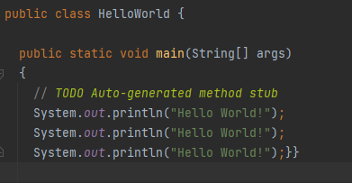
介紹審查 Metrics
大括號是否有整齊排版
大括號對齊有助於排版的整潔性，整齊的排版能讓審查人員更輕易的讀懂程式碼
Ex: 使用Check Style檢查大括號是否有對齊等
大括號有整齊排版
大括號沒有整齊排版

Slide 37
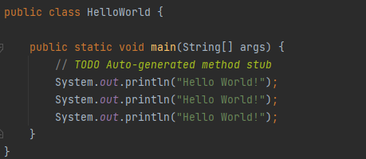
介紹審查 Metrics
縮排是否符合規定
Google Java Style Guide規定的縮排是2格Space，不是4格Space
Ex: 使用Check Style檢查排版是否有整齊、確認是否為兩格等
符合Google Java Style Guide 2格Space
不符合Google Java Style Guide 4格Space

Slide 38
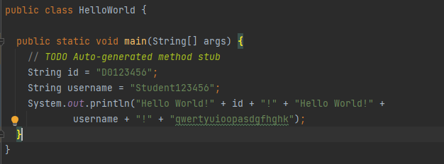
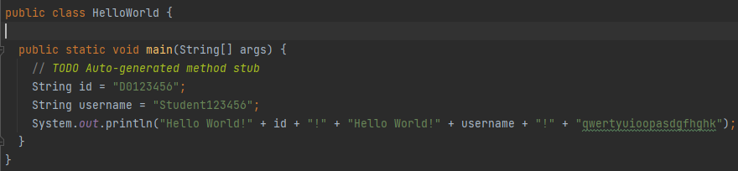
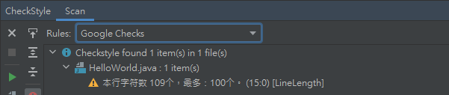
介紹審查 Metrics
每一行程式碼是否符合規定
每個語句後要換行
一行不能超過80-100個字，超過這個字數，必須要換行
超過100字以上的程式碼，換行要縮4個Space
Ex: 使用Check Style檢查字數是否有超過
換行後一行不超過100個字，換行要縮4個Space
一行超過100個字且沒有換行

Slide 39
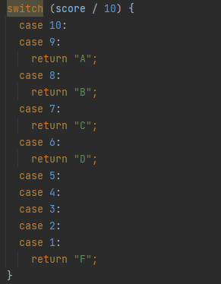
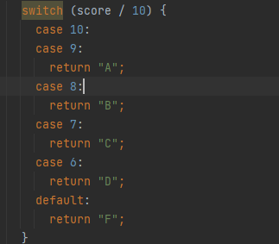
介紹審查 Metrics
Switch 需要包含一個 default
Switch 沒有包含一個 default
Switch 有包含一個 default

Slide 40
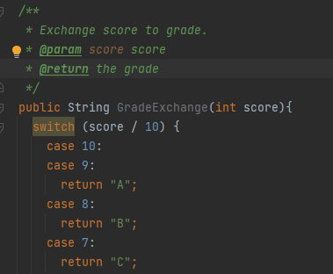
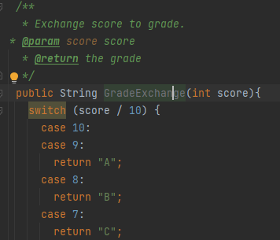
介紹審查 Metrics
註解是否符合規定
使用段落的註解需要對齊
Ex: 使用Check Style檢查註解是否符合規定
段落註解有對齊
段落註解沒有對齊

Slide 41
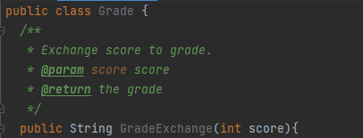
介紹審查 Metrics
JavaDoc
格式如下圖
Method的功能
傳入參數的說明
回傳的說明

Slide 42
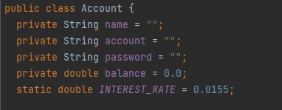
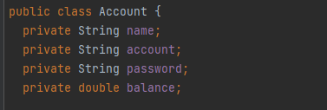
介紹審查 Metrics
變數宣告是否符合規定
每次只宣告一個變數
需要使用變數時才宣告變數，並對變數進行初始化
有對變數進行初始化
沒有對變數進行初始化

Slide 43
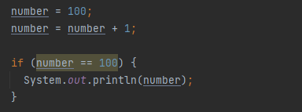
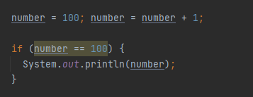
介紹審查 Metrics
是否每行程式碼只有一個陳述(Statement)
每行只能有一個陳述 (Statement)會使程式碼較容易閱讀
每行只有一個陳述
每行超過一個陳述

Slide 44
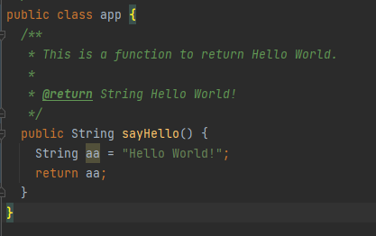
介紹審查 Metrics
是否符合變數名稱格式
審查人員需要找到一個對應的、真實的實質資料時，好的命名能減少審查人員的理解時間並提高效率
Ex: 使用Check Style檢查變數命名是否符合格式等
符合變數名稱格式
不符合變數名稱格式

Slide 45
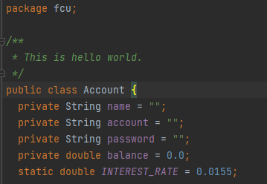
介紹審查 Metrics
套件命名是否符合規定
套件命名須全部小寫
不使用下底線

Slide 46
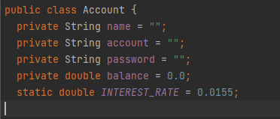
介紹審查 Metrics
類別命名是否符合規定
類別命名須以UpperCamelCase的方法命名
通常會以名詞或形容詞組成
UpperCamelCase:每一個單字的首字母都採用大寫字母

Slide 47

介紹審查 Metrics
方法命名是否符合規定
方法命名須以lowerCamelCase的方法命名
通常會以動詞組成
lowerCamelCase: 第一個單字以小寫字母開始，第二個單字的首字母大寫

Slide 48

介紹審查 Metrics
常數命名是否符合規定
全部字母大寫
用下劃線分隔單詞

Slide 49
作業評分標準
分類 | 總分 | 分數 | 描述
過程分數 | 45分 | 15分 | 準時繳交作業
 |  | 15分 | 準時完成審查
 |  | 15分 | 準時修改作業
品質分數 | 55分 | 20分 | 撰寫的程式碼執行結果以及程式碼內容符合題目要求
 |  | 20分 | 審查公平公正且內容具實質性的建議
 |  | 15分 | 根據正確的審查意見修改作業

Slide 50
目錄
使用 ProgEdu 查看自己的學習狀況
第四部分
4.1
分析圖表

Slide 51

如何查看自己的學習狀況
點選 Chart Dashboard

Slide 52



作業
作業成績
透過自己的成績以及班級平均分、班級最高分做比較。
班級分布
透過班級分布密度了解自己在班上的分數定位。

Slide 53


考試
考試成績
黃色 : 成績在班級平均以下，需要加油。
粉紅色 : 非常危險，有任何問題趕快問。
班級分布
此為班級考試成績人數分布。

Slide 54

能力
能力雷達圖
此圖包含完成時間、解決問題的能力、找出問題的能力、課程參與率以及課程掌握度。

Slide 55

能力
學期作業掌握度
通過 Metrics 數越多，作業掌握度越高。

Slide 56


最近收到的審查意見
最近收到通過以及未通過的審查意見
可以透過這邊來了解自己在哪個地方做的很棒哪個方面需要再加強。
通過準則
未通過準則

Slide 57

回饋
平均收到星星數
分數越高代表自己給別人的審查意見越有用。

Slide 58


排行
作業成績排行
依據作業成績進行排行。
課程參與率排行
依據課程參與率進行排行。
課程參與率包括作業繳交與否、審查參與程度以及是否依照回饋意見修改作業。
學號前出現此圖示表示你在排行榜上喔

Slide 59
圖表說明
https://hackmd.io/@chuan1010/HypVdTnR5

